Slide 1
Trabalho Prático
Ricardo Abreu Gomes
Nº11581

Slide 2
Introdução
Este trabalho tem como objetivo a realização de uma aplicação móvel capaz de ajudar professores do ensino superior no planeamento das suas aulas e cursos.
Isto possibilita a criação de aulas, planear o seu conteúdo bem como decidir momentos de avaliação e preparar um curso mais realista para os estudantes.

Slide 3

Arquitetura da solução
-Android Studio juntamente com uma base de dados o Realm para o armazenamento dos dados da aplicação

Slide 4
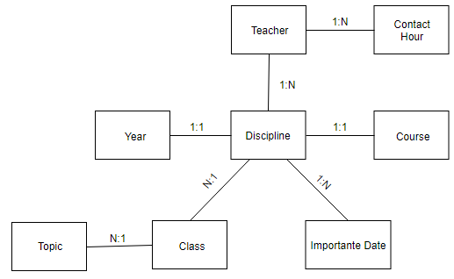
Modelo de dados
Apesar do Realm ser uma base não relacional é foi possível estabelecer relações compondo várias classes.

Slide 5
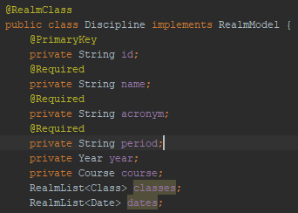
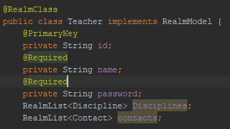
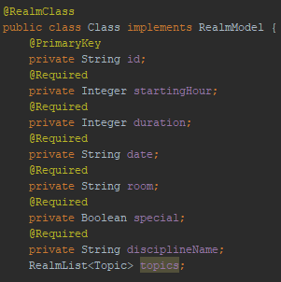

Slide 6
Demonstração

